Slide 1
G14
UML翻转课堂
组长: 刘书宇
组员: 梁泽生 彭昕怡 张安硕 谢子文
G14
2021年4月20日

Slide 2
目录
1
界面原型原理
CONTENTS
2
界面原型概念
3
界面原型工具
4
界面原型实例
5
参考资料与绩效

Slide 3
界面原型原理
Interface Prototype Theory
需求分析阶段的界面原型
交互设计七大定律
尼尔森十大原则
第一部分

Slide 4
需求分析阶段的界面原型
一、界面原型是什么？有什么用途？
界面原型是需求的一种呈现方式，是当下沟通需求的主要方式；可视化是它的一大优势，好处在于将文字需求转化成图形界面，直观地让各参与方（市场/运营、程序猿、UI设计师、测试工程师、客服等）看到需求最终的实现效果，将各自对于需求的理解和预期统一标准化，在此基础上大家来讨论需求，更有针对性，验证彼此对需求的理解是否一致，从而达到明确需求的目的
二、什么时候输出？
界面原型是在软件开发项目中需求分析阶段输出的，在开始画界面原型之前要做好产品规划，明确项目的需求范围，即做哪些需求；而具体每个需求点达到什么程度，怎样做达到这个程度，有什么样的规则，即有哪些功能点，业务逻辑是什么，有哪些约束条件；这些是需求分析阶段要做得事情；

Slide 5
需求分析阶段的界面原型
三、界面原型看什么？
1、看需求
需求是某一个场景下的解决方案。那么就看这个场景是否真的存在？在这个场景下的解决方案是否合理？是否完整？是否可行？是否最优？
2、看逻辑
业务逻辑就是数据的流转，规则和约束。
3、看交互
交互就是产品与使用者之间的交流。通过什么方式呈现、呈现什么内容、在哪个步骤呈现，让使用者在操作过程中感觉轻松愉快，符合预期，避免等待、疑惑和担忧；

Slide 6
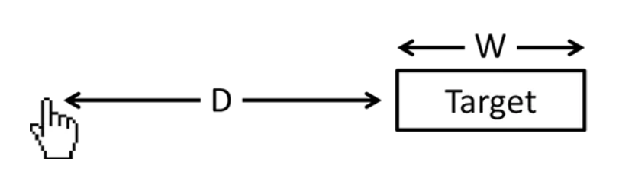
交互设计七大定律
一、Fitts’ Law / 菲茨定律（费茨法则）
定律内容：从一个起始位置移动到一个最终目标所需的时间由两个参数来决定，到目标的距离和目标的大小（右图中的 D与 W），用数学公式表达为时间 T = a + b log2(D/W+1)
它是 1954 年保罗.菲茨首先提出来的，用来预测从任意一点到目标中心位置所需时间的数学模型，在人机交互（HCI）和设计领域的影响却最为广泛和深远。
启示： 1、按钮等可点击对象需要合理的大小尺寸。 2、屏幕的边和角很适合放置像菜单栏和按钮这样的元素，因为边角是巨大的目标，它们无限高或无限宽，你不可能用鼠标超过它们。即不管你移动了多远，鼠标最终会停在屏幕的边缘，并定位到按钮或菜单的上面。 3、出现在用户正在操作的对象旁边的控制菜单（右键菜单）比下拉菜单或工具栏可以被打开得更快，因为不需要移动到屏幕的其他位置。‘

Slide 7
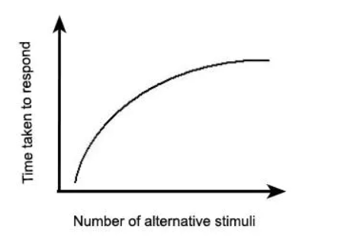
交互设计七大定律
二、Hick’s Law / 席克定律（希克法则）
定律内容：一个人面临的选择（n）越多，所需要
作出决定的时间（T）就越长。用数学公式表达为反
应时间 T=a+b log2（n）。
在人机交互中界面中选项越多，意味着用户做出
决定的时间越长。例如比起 2 个菜单，每个菜单有 5
项，用户会更快得从有 10 项的 1 个菜单中做出选择。

Slide 8
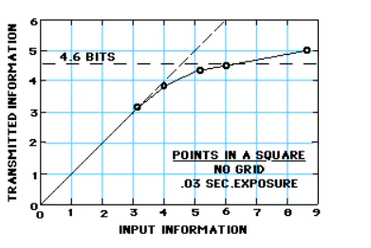
交互设计七大定律
三、神奇数字 7±2 法则
1956 年乔治米勒对短时记忆能力进行了定量研究，他发现人类头脑最好的状态能记忆含有7（±2）项信息块，在记忆了 5-9 项信息后人类的头脑就开始出错。与席克定律类似，神奇数字 7±2 法则也经常被应用在移动应用交互设计上，如应用的选项卡不会超过 5 个。
人们通常对于陌生的，无序的东西可记住的范围为5—9个
在UI UE交界面交互中，通常会把分类较多的栏目拆分为小的 栏目，方便用户使用

Slide 9
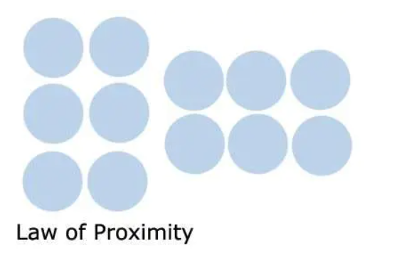
交互设计七大定律
四、The Law Of Proximity 接近法则
根据格式塔（Gestalt）心理学：当对象离得太近
的时候，意识会认为它们是相关的。
在交互设计中表现为一个提交按钮会紧挨着一个
文本框，因此当相互靠近的功能块是不相关的话，
就说明交互设计可能是有问题的。

Slide 10
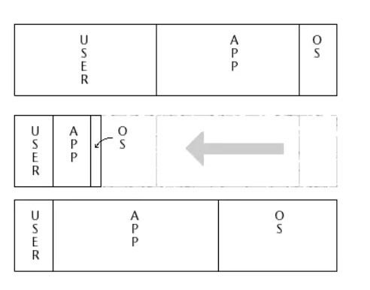
交互设计七大定律
五、Tesler’s Law 泰思勒定律（复杂性守恒定律）
该定律认为每一个过程都有其固有的复杂性，存在一个临界点，超过了这个点过程就不能再简化了，你只能将固有的复杂性从一个地方移动到另外一个地方。如对于邮箱的设计，收件人地址是不能再简化的，而对于发件人却可以通过客户端的集成来转移它的复杂性。
启示：
1、人们通常会把一些复杂的东西简单化（删除，移动，隐藏等）
2、在UIUE界面交互中，通常会把功能较多的页面其中的一些功能简化（删除，移动，隐藏等）

Slide 11
交互设计七大定律
六、新乡重夫：防错原则
防错原则认为大部分的意外都是由设计的疏忽，而不是人为操作疏忽。通过改变设计可以把过失降到最低。 该原则最初是用于工业管理的，但在交互设计也十分适用。如在硬件设计上的 USB 插槽；而在界面交互设计中也是可以经常看到，如当使用条件没有满足时，常常通过使功能失效来表示（一般按钮会变为灰色无法点击），以避免勿按。
七、Occam’s Razor 奥卡姆剃刀原理（简单有效原理）
这个原理被称为“如无必要，勿增实体”（Entities should not be multiplied unnecessarily），即如有两个功能相等的设计，那么选择最简单的。

Slide 12
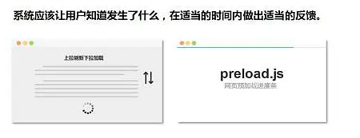
尼尔森十大原则
一、状态可见原则
保持界面的状态可见，变化可见，内容可见。让用户知道发生了什么，在适当的时间内做出适当的反馈。 比如用户在网页上的任何操作，不论是单击、滚动还是按下键盘，页面应即时给出反馈。
菜单tab记录是否明显？菜单Tab可以让用户知道自己当前在哪个位置，否则他们就会在我们的产品里迷路。
标题栏是否明确？文章的标题是一篇文章的招牌，而标题栏就是一个页面的招牌，一个页面如果连标题栏都没有，或者标题栏和内容不符，那用户体验也是极差的。
数据加载是否有进度提醒？

Slide 13
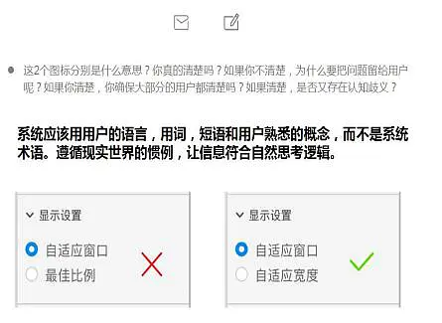
尼尔森十大原则
二、环境贴切原则
用用户的语言，用词，短语和用户熟悉的概念，而不是系统术语。功能操作符合用户的使用场景。

Slide 14
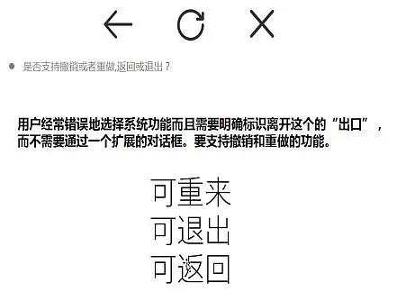
尼尔森十大原则
三、撤销重做原则
用户经常错误地选择系统功能而且需要明确标识离开这个的“出口”。比如支持撤销和重做的功能。

Slide 15
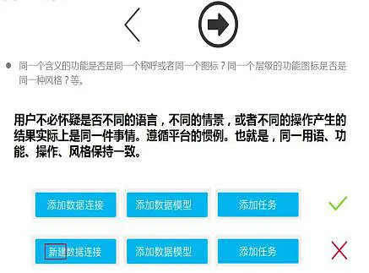
尼尔森十大原则
四、一致性
遵循平台的惯例。也就是，同一用语、功能、操作保持一致。

Slide 16
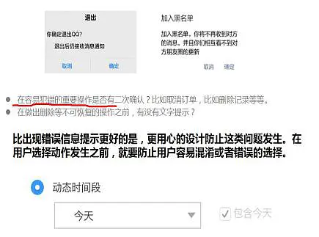
尼尔森十大原则
五、防错原则
更用心的设计防止这类问题发生，在用户可能犯错时进行提醒，比如删除可能造成的后果。

Slide 17
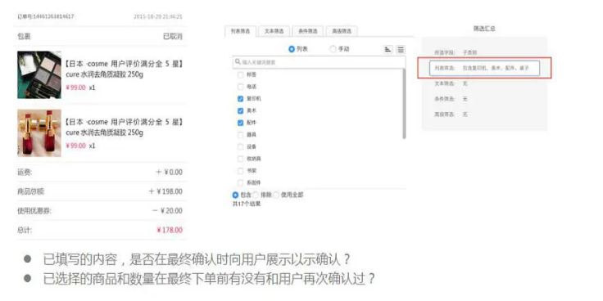
尼尔森十大原则
六、易取原则
尽量减少用户对操作目标的记忆负荷，动作和选项都应该是可见的。用户不必记住一个页面到另一个页面的信息。系统的使用说明应该是可见的或者是容易获取的。
已输入或者选择的内容，再确认页面会再次出现，减少用户记忆成本（历史记录、足迹、购物车等）

Slide 18
尼尔森十大原则
六、易取原则
尽量减少用户对操作目标的记忆负荷，动作和选项都应该是可见的。用户不必记住一个页面到另一个页面的信息。系统的使用说明应该是可见的或者是容易获取的。
已输入或者选择的内容，再确认页面会再次出现，减少用户记忆成本（历史记录、足迹、购物车等）

Slide 19
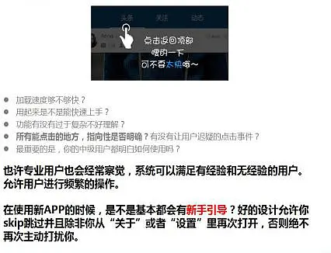
尼尔森十大原则
七、灵活高效原则
中级用户的数量远高于初级和高级用户数，为大多数用户设计，不要低估，也不可轻视，保持灵活高效
不能因为中级用户，高级用户过多而放弃初级用户（老玩家可跳过新手指引）

Slide 20
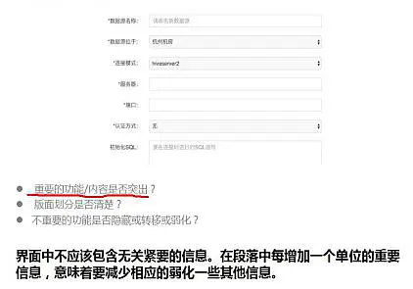
尼尔森十大原则
八、易扫原则
互联网用户浏览网页的动作不是读，不是看，而是扫，易扫，意味着突出重点，弱化和提出无关的信息
用户查看页面通常使走马观花，需要我们将页面的重要内容与不重要的内容区分开

Slide 21
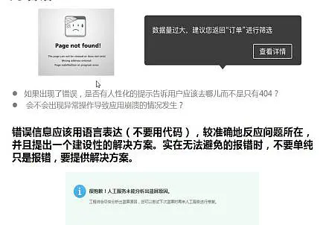
尼尔森十大原则
九、容错原则
帮助用户从错误中恢复，将损失降到最低，如果无法自动挽回，则提供详尽的说明文字和指导方向，而非代码，比如404

Slide 22
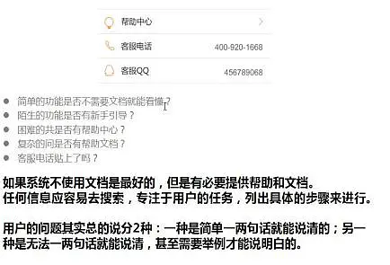
尼尔森十大原则
十、人性化帮助原则
帮助性提示最好的方式是：1、无需提示；2、一次性提示；3、常驻提示；4、帮助文档

Slide 23
Q&A
1、尼尔森十大原则（任意说三个）
一、状态可见原则
二、环境贴切原则
三、撤销重做原则
四、一致性原则
五、防错原则
六、易取原则
七、灵活高效原则
八、易扫原则
九、容错原则
十、人性化帮助原则

Slide 24
界面原型概念
concept
原型设计关注点
原型设计过程
三种完成度原型
第二部分

Slide 25
原型设计关注点
打磨好产品原型，尽量考虑各种场景、因素，设计原型时尽量细化分析，让所有人从原型就能看到你的态度，是一件非常重要的事情。
原型设计需要表达清楚这么几个地方：
1. 界面元素
2. 数据逻辑
3. 操作逻辑
这三个点是一份完整的原型设计基本需要包含的东西，再配合上之前画好的产品结构脑图和流程图，就基本可以与开发进行轻松愉快的交流了。只有这样，开发者才能明确这个原型设计的开发需求，而不是让开发工程师自己去猜，去揣测数据逻辑、算法应该是什么样的。

Slide 26
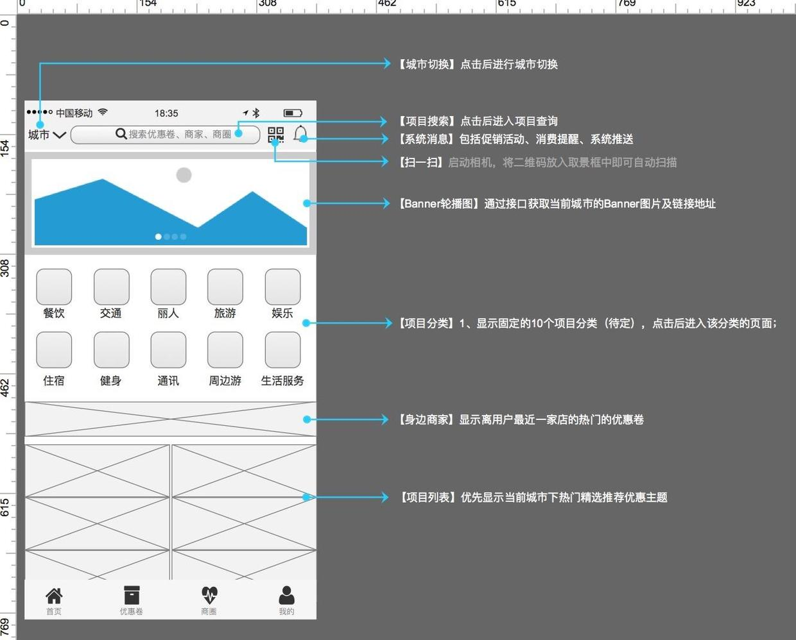
原型设计关注点
如下图，可以在原型设计上做相关的注释说明：

Slide 27
原型设计过程——低保真原型设计
确定产品的整体结构
犹如现在盖房子时的地基和框架结构，整个结构决定了将来的房型样子，及房子是否稳固。而产品的结构设计则决定了产品未来的功能导航结构。一般来讲，我们在做需求分析的时候，都会把几个主要的功能点抓出来，这几个功能点就可以浓缩一下形成产品的初步功能结构。比如要做一个合同管理的功能，要求实现合同信息管理，合同履约管理，合同统计报表等功能，这里列出来的核心功能点就是主要结构。再比如我们要做一个会员管理的功能，注册和登录是必不可少的功能点，那么就可以将其列为会员管理下的两个基本结构。其实每个产品最终确定下来的一级导航栏里面的各个栏目就是产品的功能结构。

Slide 28
原型设计过程——低保真原型设计
确定产品的布局排版
结构确定了之后，就需要对每一个产品页面进行元素的排版，排版之前，一般都会先对页面进行布局设计的考虑。通常我们做产品设计的时候，都会遵循一些已有产品总结出来的布局结构，比如三行三列布局，三行两列布局等，再如左导航右内容的形式，左内容右导航的形式等，这些都是大的布局结构，是整体页面的布局排版。细分到具体页面内容的时候，就需要对每一个内容块的展示位置进行布局，如企业网站首页的一般内容有图片新闻，通知通告，公司新闻，产品介绍，产品展示等等，我们需要对这些内容块进行一定的设计布局，这里的布局结构取决于设计人员对内容编排的把握，不同的布局会产生不同的效果。如电子商务网站，对内容块和广告块的布局排版就非常讲究，因为不一样的布局，所带来的用户点击量和转化率是不一样的。这种情况下，即对某一类产品的布局把握不好的时候，可以参照已有成熟产品的内容布局，因为它们已经有运营数据在支撑。

Slide 29
原型设计过程——低保真原型设计
确定产品的功能模块
布局排版决定了某个产品功能模块的放置位置，接着就可以一块一块的确定原型设计内容，使其接近于最终产品的展示样式。这个时候就要用到原型设计的实例了，比如图片新闻，我们可以用幻灯片效果来做，比如产品展示，我们可以用跑马灯效果来做，具体采用什么样的交互效果来实现功能块要求展示的内容，取决于产品设计人员的把握、用户的需求及用户体验，其中用户体验是比较大的一块，就拿幻灯片效果来说，是否需要设计数字导航键，是否需要自动播放，是否需要设计缩略图等等，这些都需要仔细考虑之后再做决定，这个可以在设计产品时候多多讨论沟通，多看看别人的设计效果。譬如电子商务网站首页的Banner图片轮播效果，就是幻灯片效果，各大电商网站的设计大同小异，就完全可以借鉴参考。

Slide 30
原型设计过程——中保真原型设计
这样三个步骤下来，产品的低保真原型就出来了，比较简单的产品，可以直接拿着低保真原型去做演示和写PRD文档，虽然这样的原型不带任何交互效果，但基本上还是可以说清楚产品功能的，结合细化之后的文档进行说明。然后我们所面对的通常都不是简单的产品，因此最起码要到中保真程度原型，结合交互的效果来达到我们的设计目的。要细化这样的交互设计，就需要在产品功能模块的原型设计上更进一步，把每个功能模块的原型完善，补充交互设计和基本的内容排版样式，通常可以按照如下的步骤进行设计：
1、结合原型设计工具的特性，确定功能模块实现的原理
2、对每个功能模块进行相对详细的交互设计
3、交互效果的反复调试

Slide 31
原型设计过程——中保真原型设计
模块结合原型设计工具的特性，确定功能模块实现的原理
每个实例原型都是一个单独的功能模块或交互效果，当你通过某款原型设计工具去实现的时候，都会有相应的实现原理。其实原理就是要让你自己明白这个东西到底是怎么做出来的，要怎么去做。如果这个都不明白的话，后面就无从下手了。因此做实例原型之前，原型设计工具的使用基础很重要，必须对工具已经有了一定的熟悉和了解，否则对着一个实现要求，没有任何想法，脑子一片空白，这样肯定是做不出东西来的。这个需要一个过程来培养，多看看别人设计的原型，弄清楚人家是怎么做，然后尝试着自己做一遍，最后想想有没有可以改进的地方。实际动手多了，自然而然的就会有感觉了，等到你看到一些简单的功能要求，只要看一下需求，就知道怎么用工具去画原型的时候，基本上就差不多了，当然对于一些复杂的功能，还是要好好理清思路的。因此，在做实例原型之前，一定要想清楚怎么去做，然后才开始动工，选择相应的组件把框架搭建出来。

Slide 32
原型设计过程——中保真原型设计
对每个功能模块进行相对详细的交互设计
基础的准备工作包含添加组件元素，设置组件排版布局，设置组件属性（命名、大小、方位、颜色、文本等）。基础工作都做完了之后，就可以开始做交互设计了。这里的设计包括组件自身的可变效果，如鼠标移入、移出、悬停等；交互的事件，如鼠标单击的触发事件、鼠标的移入移出触发事件等；逻辑的设定，包括判断逻辑，跳转逻辑，反馈逻辑等。这部分对你的逻辑思维能力有比较高的要求，特别是做比较复杂的交互效果，思路一定要清晰，否则判断的条件一多，就很容易乱掉。而且在交互设计过程当中所用到的很多逻辑，最终都需要体现到你的PRD文档当中，因此不管是设计前的分析，还是设计后的总结，都是很考验逻辑能力的，要能够将产品的功能模块从前到后串联起来，这里推荐大家在设计原型之前，把对应的原型模块的操作流程图先画出来，理清思路，当然一定要结合实际产品下实际用户的操作场景去设计，切忌盲目主观的想当然。

Slide 33
原型设计过程——中保真原型设计
设计交互效果的反复调试
很多交互效果都不是一次性设置之后就能成功的，特别是复杂的交互效果，都需要做多次的效果尝试，反复的进行修改调整，最后才达到最终的效果。这个过程一定要有耐心，慢工出细活，思路是对的，想法也有可行性，那就一定能把效果做出来，哪怕最终真的没有将效果做出来，也可以反过来思考，是自己对工具的特性不了解造成的，还是自己的知识水平局限性。整个调试的过程能让你学到很多东西，所以说要多动手，动手就是为了去学这些个过程。这里说明一点，有些需要重复设置或者类似设置的地方，先调试一个点，这个点调试通过了，你就很清楚了，剩下的点设计起来就很快了。
这个部分之所以要把交互效果调试正确，其主要目的就是为了在原型演示的时候降低沟通成本，一个动态的交互效果，你要用文档去描述的时候可能需要一页的文字，还不确定所有的参与人都能看懂，但用原型去描述可能只需要1秒钟，大家看起来很直观，一下子就能明白是什么样的效果。

Slide 34
原型设计过程——中保真原型设计
基于以上步骤，产品的原型设计会简单很多。对于产品人员来说，做原型不应该成为负担，而是要将它变成得心应手的沟通工具，沟通成本是无法估量的巨大，如何降低沟通成本是产品整个研发周期里面都需要考虑的问题，而产品的需求是源头，源头把握住了，后期就会通畅很多，这也是做原型设计最重要的目的。而学习原型设计最为核心的点就是多动手，只看是学不会的，一定要动手操作，多练就会了，再加上产品的设计思路，产品的雏形就是这么产生的。

Slide 35
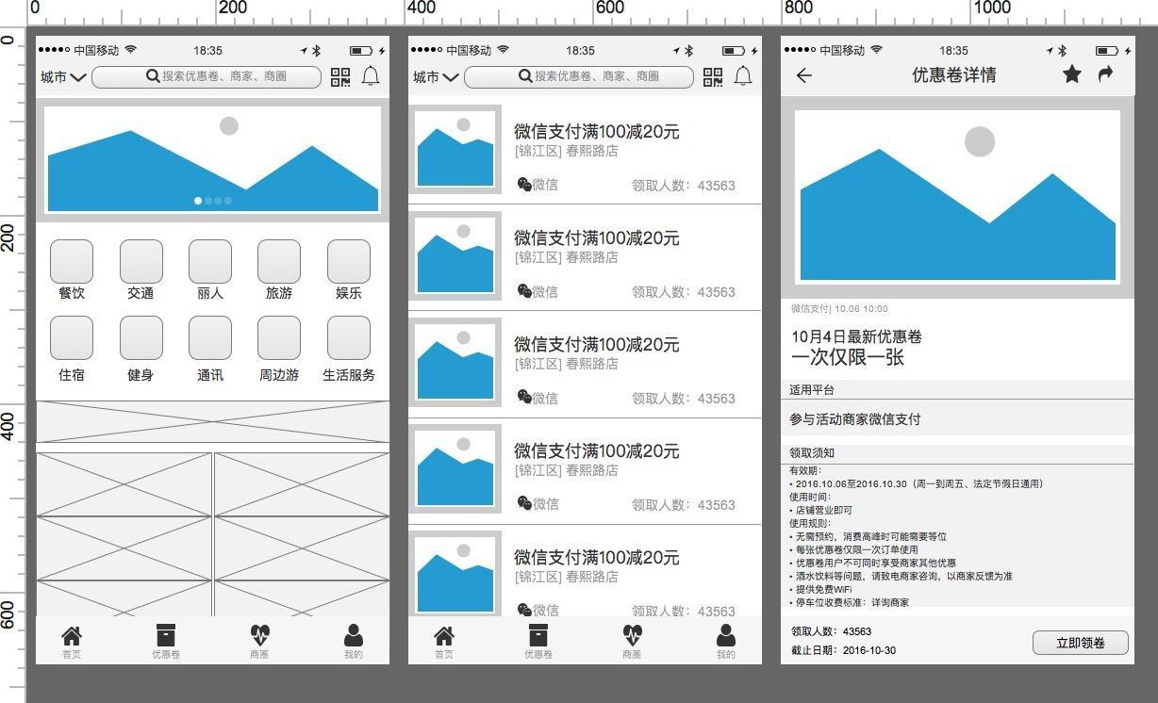
三种完成度原型
产品界面原型其实就是页面级别的信息架构、文案设计、及页面和页面之间的交互流程，它是产品功能与内容的示意图。

Slide 36
三种完成度原型
产品设计原型按照精细程度来分，可分为低保真产品原型和高保真产品原型、设计成品
低保真产品原型
所谓低保真原型，其实是对产品较简单的模拟，它只是简单的表述了下产品的外部特征和基本功能构架，很多时候都是用简单的设计工具迅速制作出来，用来表示最初的设计概念和思路。
比如用纸和笔进行的手绘，用画图软件做出的简单线框图，都算是低保真产品原型。
这样的原型图有几个好处：
可以快速产出：有时候一个需求的开发周期很短，低保真原型可以快速满足同事的时间要求。
修改成本低：一个产品策划很可能会被修改很多次，低保真的原型修改起来很方便。
当然，低保真原型也会有几个问题，比如交互细节不清楚，容易造成误解等。通常来说，一般只有时间比较紧迫，需求也比较简单的时候，我们才会去产出低保真产品原型。

Slide 37
三种完成度原型
高保真产品原型
高保真产品原型，则是高功能性、高互动性的原型设计，是忠实展示产品功能、界面元素、功能流程的一种表现手段。原型图中无论是功能模块的大小，还是文案设计甚至是所用的图标、图例、交互动作，都使用真实素材，或者说和最终UI设计师的产出非常接近，就算是高保真产品原型了。
高保真的好处：
1、便于梳理产品细节：制作高保真原型的过程中可以让产品经理提前发现产品潜藏的各种问题，提前处理风险。
2、更容易让其他成员了解产品设计：有时候简单的线框图无法让别人想象出你要做的事情，也不清楚你要放的是哪几个字段，而高保真原型就可以。
相对而言，劣势就是制作周期比较漫长，涉及到产品流程的修改，那基本原型就得回炉重造一遍。
对于刚入门的产品经理，我一直建议有时间的话，还是尽可能多的画高保真原型。因为在一开始产品设计经验不多的情况下，通过设计一些高保真原型，对梳理自己的产品思维、了解产品设计是很有帮助的。对于已经入门很久的同学来说，则看需求的复杂程度和时间安排，比如产品的关键页面是必然要用高保真原型去设计和梳理的。

Slide 38
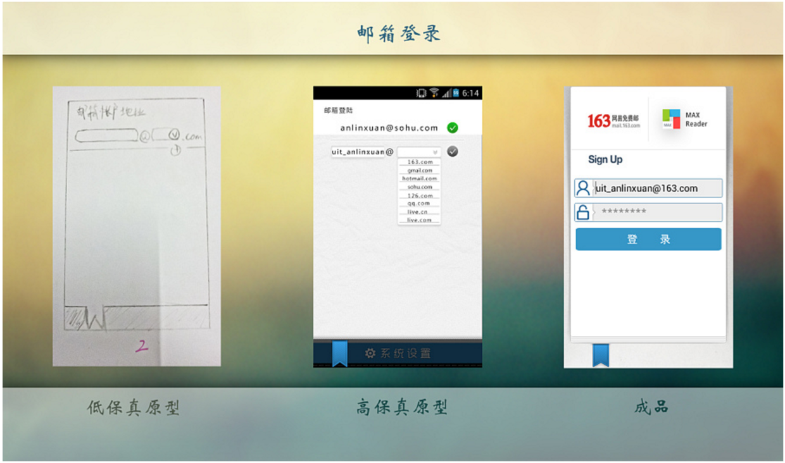
三种完成度原型
设计成品
设计成品在这里，你也可以理解为是视觉设计师产出的UI设计稿，也就是设计师对你的产品原型进行美化之后得出的作品。设计师会运用一定的设计规范，来将你的原型变成可以让开发进行实现的作品。

Slide 39
Q&A
2、说出原型设计的关注点
界面元素，数据逻辑，操作逻辑
3、说出低保真产品原型的好处
（1）可以快速产出
（2）修改成本低
4、说出低保真产品原型的设计步骤
（1）确定产品的整体结构
（2）确定产品的布局排版
（3）确定产品的功能模块

Slide 40
界面原型工具
Tools
Axure
墨刀
MockPlus:墨客
Invision
Marvel
第三部分

Slide 41
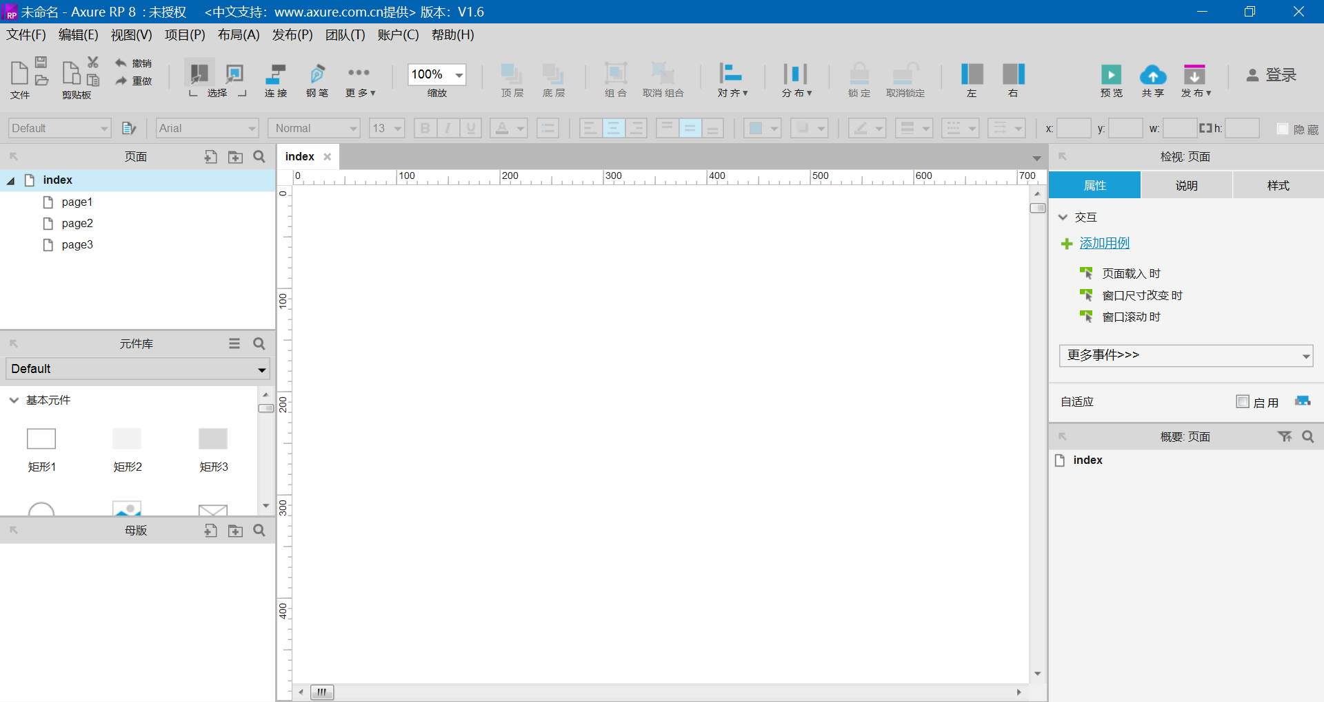
Axure
发展较早的一款原型设计软件，因而名声较大。无限画布，适合做低保真到中保真度的原型。
功能很多，也让学习起来有点难度。本地型软件，可以下载html文档预览，手机预览不方便。

Slide 42
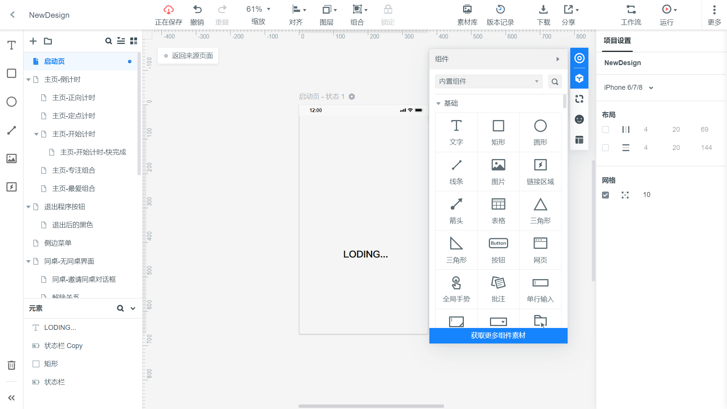
墨刀
国产的一款原型设计协作工具，比起axure来非常容易学会，内置组件很多，创建页面跳转也比axure简单太多。因为是一款在线工具，可以云端保存工作，这点很便捷。另外，通过分享链接就可以分享原型给别人，如果涉及到跟同事对接什么的，选择在线的工具更方便。支持sketch文稿导入和自动标注。性价比高。

Slide 43
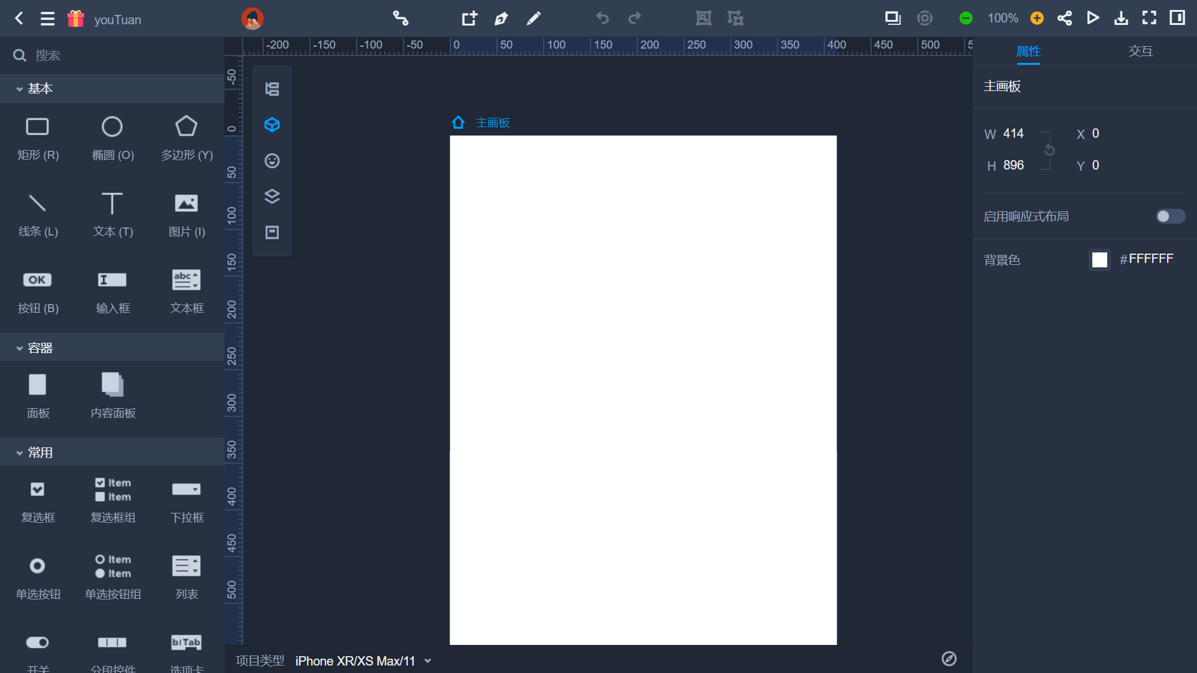
MockPlus:墨客
使用起来异常的方便快捷,容易上手；PC端和Web端都有很好的支持；拥有初步免费和高级收费，小的设计不用花钱，大的设计，也是按月来收费的，需求来了，再买使用；包含所有设备的设计方案，PC，Web，MP，而且设计支持很棒的素材库的下载；

Slide 44
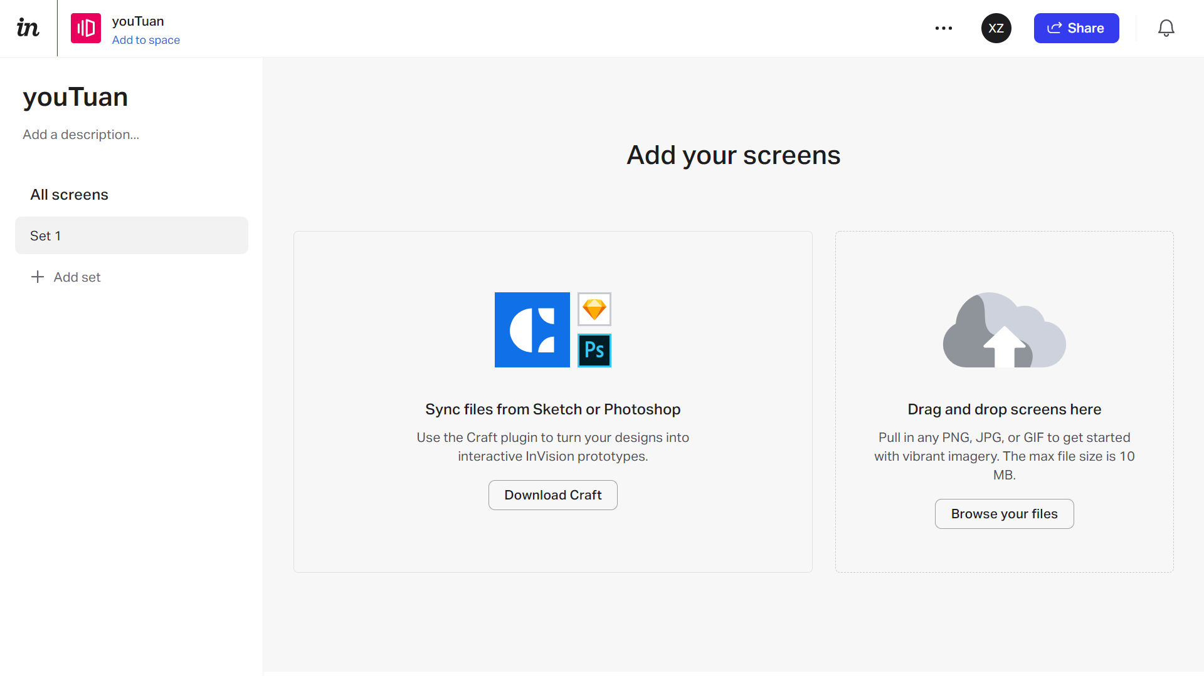
Invision
可以说目前是国外发展最大的在线原型设计工具，主打“交互原型”和“协作”，支持sketch和ps设计稿导入做交互。近来出的 Invision studio 对标sketch，想满足更精细的设计需要。国外一些大牛公司像airbnb和amazon都在用。不过对于国内用户来说会有服务器速度的问题，而且，贵。

Slide 45
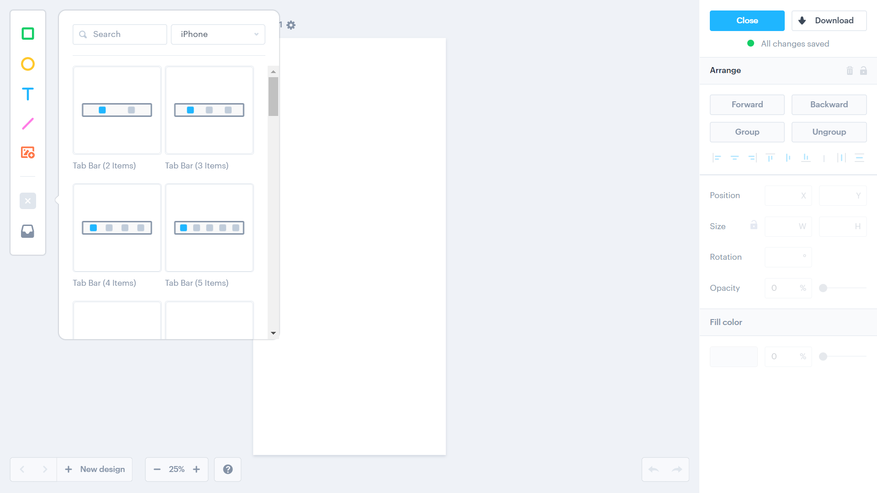
Marvel
Marvel 也是海外知名度较高的一款原型设计协作工具，支持PS和sketch设计稿导入做交互原型，本身也支持中度保真程度的设计。也有自动标注功能。图片库对接unsplash，这样来自unsplash的很多精美的免费图片可以直接用。价格比Invision稍便宜。

Slide 46
Q&A
5、Axure适合做什么程度的原型？
低保真到中保真

Slide 47
界面原型实例
Example
优团App——团员页
团长页
第四部分

Slide 48
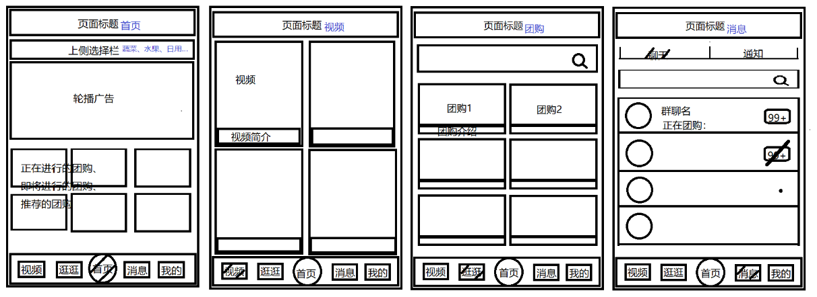
优团App——团员页

Slide 49
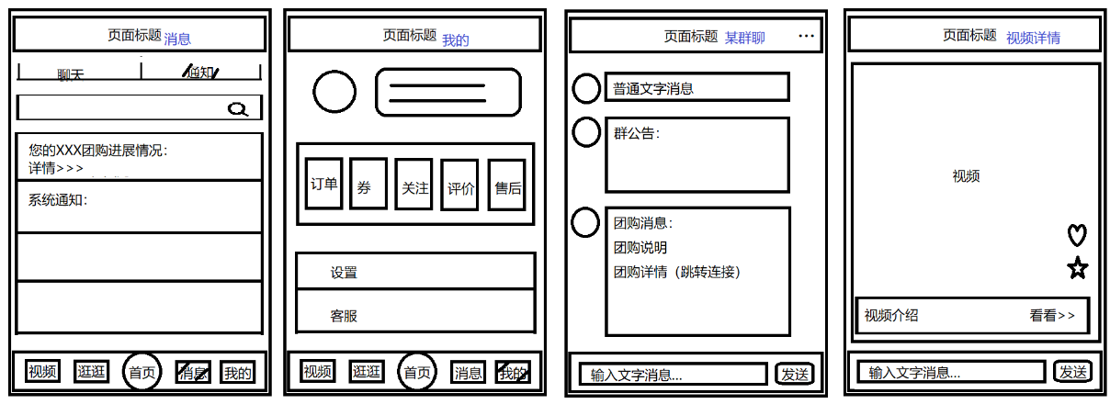
优团App——团员页

Slide 50
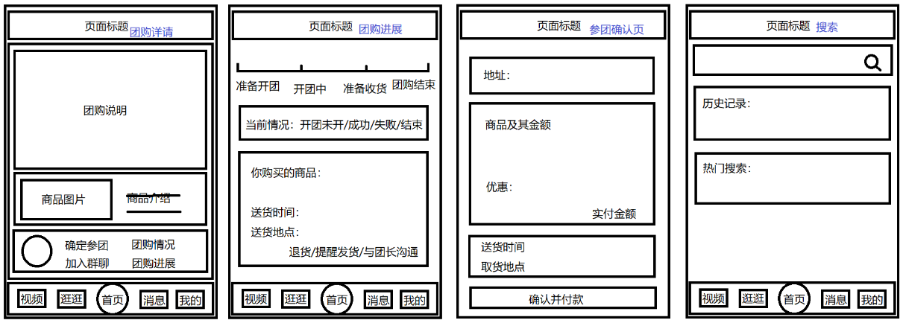
优团App——团员页

Slide 51
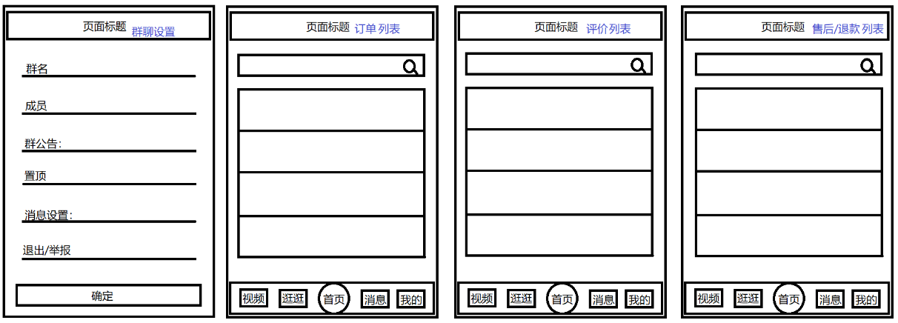
优团App——团员页

Slide 52
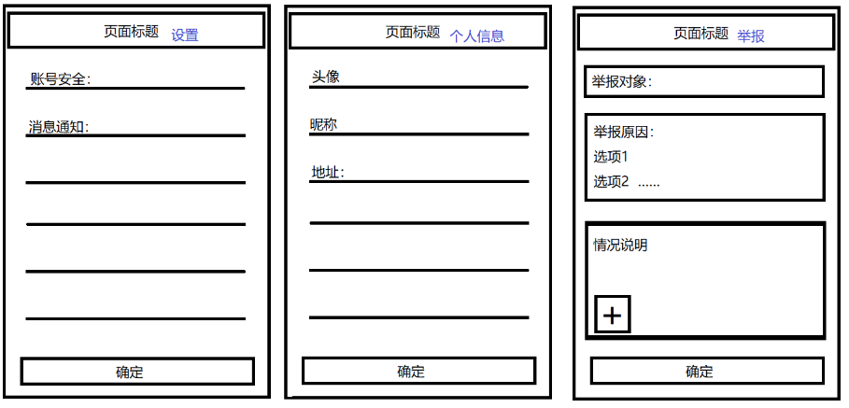
优团App——团员页

Slide 53
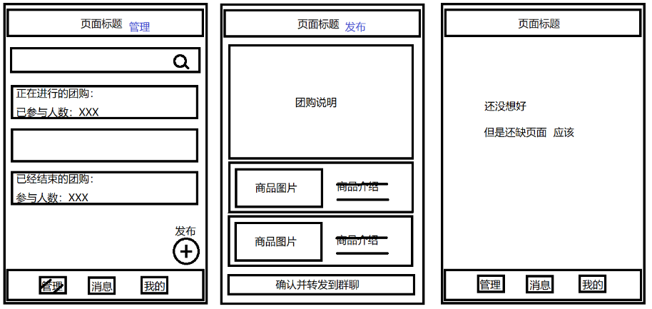
优团App——团长页

Slide 54
参考资料和绩效
Reference And Performance
参考资料
绩效评价
第五部分

Slide 55

参考资料
[1]设计冲刺 [美] 杰克·纳普（Jake Knapp） 约翰·泽拉茨基（John Zeratsky）布拉登·科维茨（Braden Kowitz）浙江：浙江大学出版社
[2]软件原型设计工具有哪些？https://www.zhihu.com/question/19572438/answer/925298878
[3]需求分析阶段的界面原型，需要注意什么？ http://www.woshipm.com/rp/391784.html
[4]UE交互理论知识 https://www.douban.com/note/696604740/
[5]产品原型设计的参考步骤 https://blog.csdn.net/weixin_34258078/article/details/90353174
[6]原型设计是什么，该怎么使用它？http://www.woshipm.com/pd/261788.html
[7]史上最实用的原型设计流程和规范(一) http://www.360doc.com/content/17/0731/20/22573478_675672804.shtml
[8]产品设计流程系列：如何进行原型设计（上）https://zhuanlan.zhihu.com/p/30576677

Slide 56
绩效评价
姓 名 | 工 作 | 评 分
彭昕怡 | 整合资料制作PPT
张安硕 | 查找界面原型原理的资料
刘书宇 | 制作界面原型示例
梁泽生 | 查找界面原型概念的资料
谢子文 | 查找界面原型工具的资料
绩效评价采用组内互评模式，工作量和完成度两项工作指标在单人评分中各占比50%，单人评分中自评占总评分10%，项目经理占比30%，其他组员各占20%。

Slide 57
谢谢大家！
Thank You

Slide 58
原型设计关注点
1. 界面元素
什么是界面元素，比如文字，下拉框，按钮，图标、图片等等这些都属于界面元素。我们在运用原型设计工具（如axure、墨刀、visio等）设计产品原型的时候，需要明确界面上的元素是什么，如何展现，鼠标移动或者点击上去是怎样的效果。
2. 数据逻辑
这一点往往也是非常多创业团队和新手产品经理容易忽视的。比如一个直播列表界面，上面有三个tab，分别是关注直播、热门直播、最新直播，那么最新直播是基于怎样的数据逻辑获取的，你就需要在你的原型设计上进行说明了。当然，最新直播的数据获取逻辑是比较简单的，也许你不和研发人员说明清楚，他们也能知道是按时间倒序排列；但如果碰到稍微复杂一点的数据逻辑呢，就比如刚刚说的关注直播的数据获取，是获取关注的机构的直播呢，还是获取个人的直播呢，这都是需要说明清楚的。
3. 操作逻辑
一个原型界面上可以进行操作元素的有哪些，哪个可以点击，哪个可以选择，操作后出现怎样的反馈，比如弹出浮层？进入新页面？或是跳出新页面？还是给一个怎样的提示？ 这些也是需要在原型设计里面说清楚的。

